Slide 1

Звіт роботи методичної комісії соціально - гуманітарного циклу за 2019 – 2020 н.р.

Slide 2
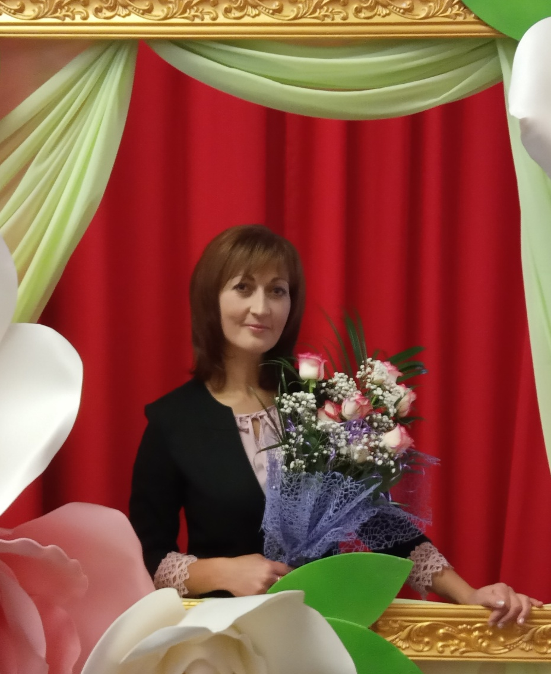
ГАЙВАН ВІКТОРІЯ ВІКТОРІВНА
голова методичної комісії соціально - гуманітарних дисциплін
Викладач української мови та української літератури вищої кваліфікаційної категорії

Slide 3

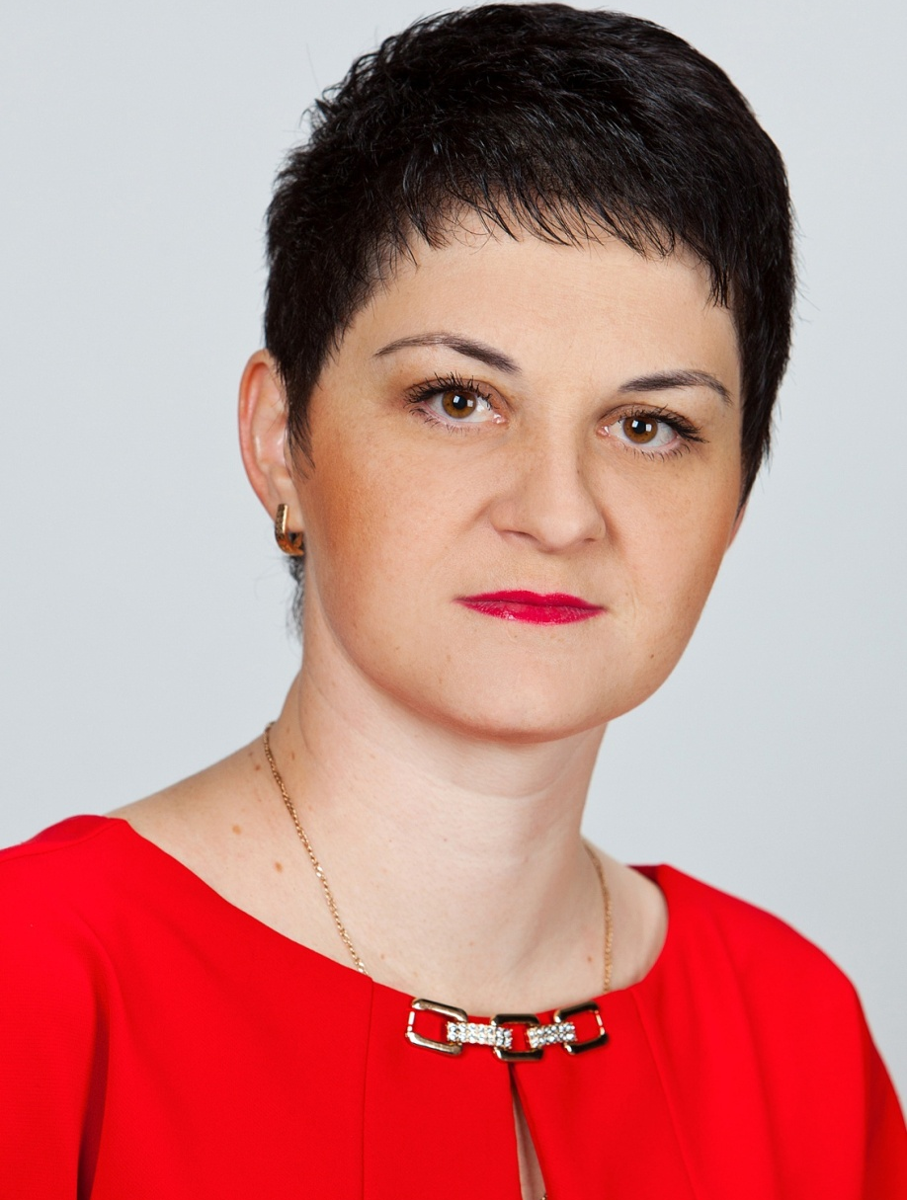
НЕМЕШ
ОКСАНА МИКОЛАЇВНА
Викладач історії, соціально - гуманітарних дисциплін
Викладач-методист

Slide 4

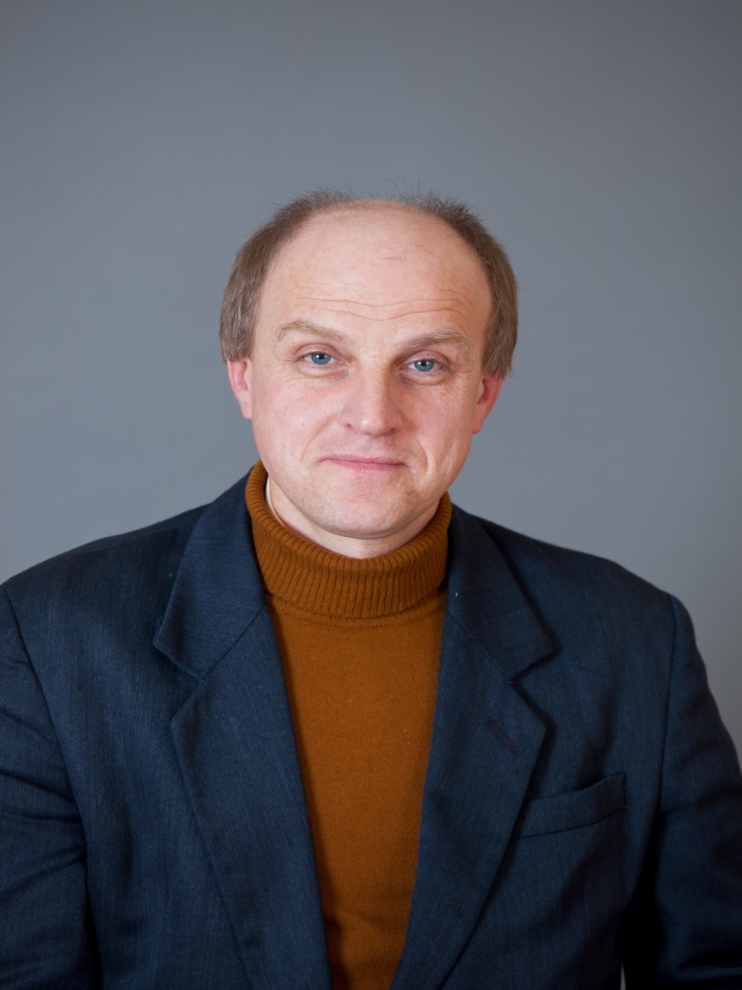
КОСТЮЧЕНКО СЕРГІЙ МИХАЙЛОВИЧ
Викладач англійської мови
першої кваліфікаційної категорії

Slide 5

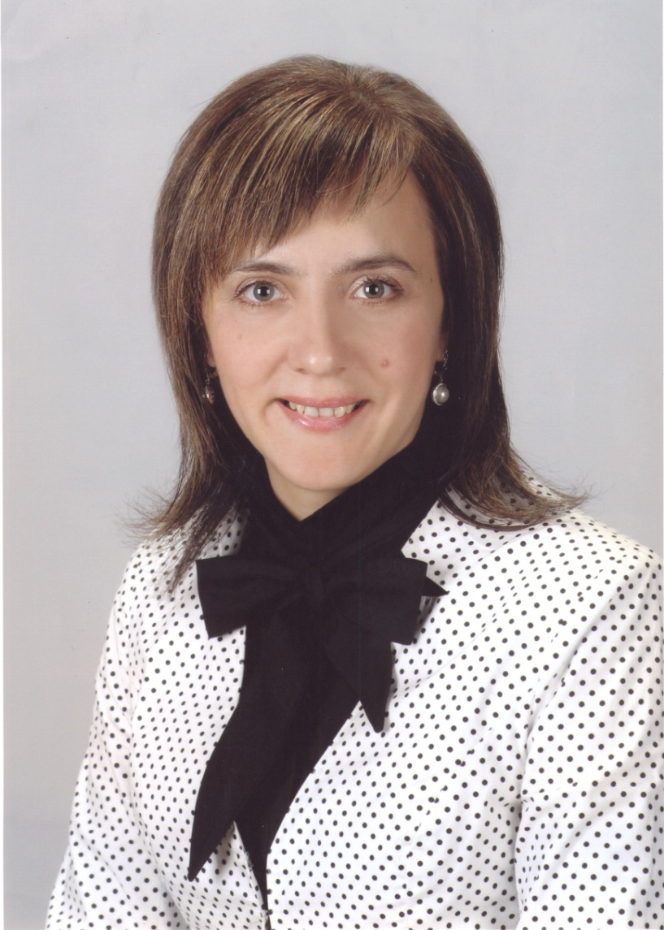
МАЛАХОВА
ІРИНА ВОЛОДИМИРІВНА
Викладач географії, основ економіки та філософії першої кваліфікаційної категорії

Slide 6
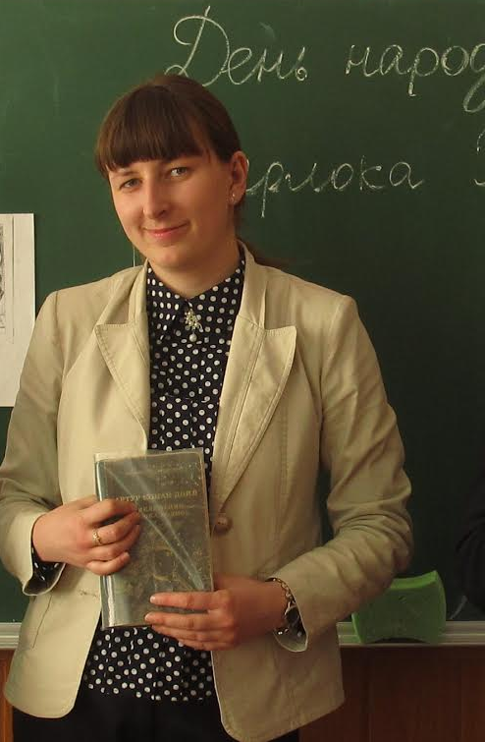

БАЗАРНА
ОЛЕНА МИКОЛАЇВНА
Викладач зарубіжної літератури, мистецтва першої кваліфікаційної категорії

Slide 7
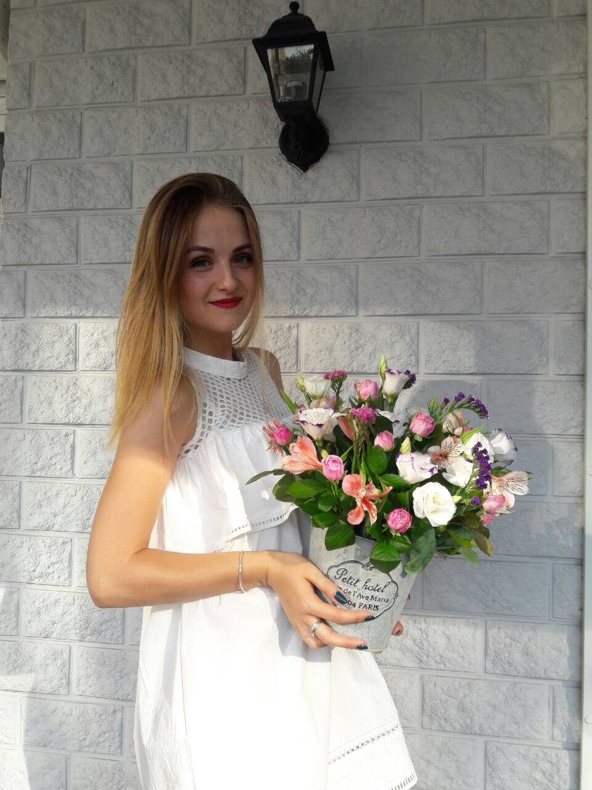

ВІРСТЮК
ОЛЬГА
ІВАНІВНА
Викладач англійської мови
другої кваліфікаційної категорії

Slide 8

Педагогічне кредо
Любити те, що викладаєш, любити тих, кому викладаєш

Slide 9
МЕТОДИЧНА ПРОБЛЕМА ПЕДАГОГІЧНОГО КОЛЕКТИВУ
Формування професійної компетентності майбутніх медичних спеціалістів через інноваційну діяльність
МЕТОДИЧНА ПРОБЛЕМА ЦИКЛОВОЇ КОМІСІЇ СОЦІАЛЬНО- ГУМАНІТАРНИХ ДИСЦИПЛІН
Технологія формування творчої особистості

Slide 10
МЕТОДИЧНІ ПРОБЛЕМИ ВИКЛАДАЧІВ ЦК ЗА 2019-2020 Н. Р.:
Запам`ятовування при вивченні іноземної мови.
(С.М. Костюченко)
Методика активізації пізнавальної діяльності студентів. (Малахова І.В.)
Формування комунікативних компетентностей студентів шляхом поєднання традиційних та інноваційних форм і методів навчання.
(Гайван В.В.)
Виховання патріотизму на заняттях історії та соціально-гуманітарних дисциплін.
(Немеш О.М.)
Розвиток творчої особистості студента на заняттях зарубіжної літератури.
(Базарна О.М.)
Розвиток комунікативних навичок на заняттях англійської мови.
(Вірстюк О.І.)

Slide 11
Системність у роботі
методичного
об'єднання
Структура роботи МК соціально-
гуманітарного циклу
Результативність
роботи ЦК
Творча група
Позааудиторна робота
з предметів ЦК
Методичне об'єднання
викладачів соціально -
гуманітарного циклу
Обласні МО,
конференції
Індивідуальна робота
із студентами
Прийоми, методи та
технології роботи
Участь в олімпіадах,
конкурсах
Бесіди,
консультації
Методичні
оперативки
Робота в малих
групах
Психолого-педагогічний
консиліум
Робота в парах
Самоосвіта
Діалог
Прийоми і методи узагальнення,
систематизації знань, організації
рефлексії
пізнавальної діяльності
Проблемні
семінари
Ситуативні
завдання
Огляд періодичної
преси
Предметні тижні,
взаємовідвідування занять
Дискусія
Творчі авторські
лабораторії
Індивідуальні
консультації
для обдарованих
студентів
Форми роботи
для підготовки до
ДПА,ЗНО , іспитів та
конкурсів
Панорама
методичних ідей
Випуск друкованої
продукції
Педагогічні
виставки

Slide 12
Використання
мультимедійних технологій
на заняттях з предметів соціально -
гуманітарного циклу
Участь у Міжнародному
конкурсі імені
Петра Яцика
Участь у Всеукраїнських
та обласних
конференціях , конкурсах
Напрями роботи
ЦК
соціально-
гуманітарних
дисциплін
Робота з обдарованими
та здібними студентами
Участь у
Всеукраїнській олімпіаді з
української мови
Проблемно-пошукові
методи у навчальній та
позааудиторній діяльності
викладачів
Позааудиторна робота
зі студентами
Формування міжнаціональних відносин
на заняттях з предметів
соціально-гуманітарного циклу

Slide 13
у загальноучилищ-ній науково-методичній конференції «Реалізація компетентнісного підходу в навчанні»
(Січень)
круглому столі
«Вивчаємо медичну реформу»
(Січень)
ВИКЛА-ДАЧІ БРАЛИ УЧАСТЬ:

Slide 14
Малахова І. В. та Базарна О.М. брали участь в училищній науково-методичній конференції, засіданні круглого столу, де виступали з доповідями:
«Підвищення якості освіти – пріоритет у роботі навчального закладу (з досвіду роботи викладача соціально-економічних дисциплін) (Малахова І.В., січень 2020 р.).
«Підвищення якості освіти – пріоритет у роботі навчального закладу» (з досвіду роботи викладача зарубіжної літератури та мистецтва) (Базарна О.М., січень 2020 р.)

Slide 15
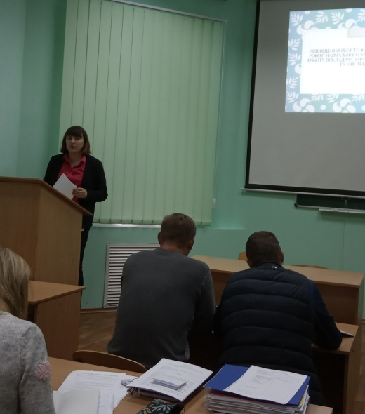
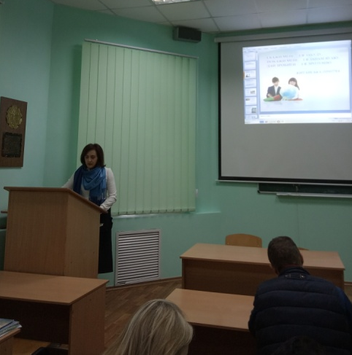
Виступи викладачів з доповідями на конференції

Slide 16
ВИВЧЕННЯ ДОСВІДУ РОБОТИ ВИКЛАДАЧІВ МЕТОДИЧНОЇ КОМІСІЇ ЗА 2019-2020Н. Р.:
Узагальнення досвіду роботи викладача історії та соціально – гуманітарних дисциплін
Немеш О.М. з теми
«Розвиток творчої, компетентної особистості студента при вивченні історії та соціально - гуманітарних дисциплін»
Розпочали вивчення досвіду роботи викладача географії, основ економіки та філософії Малахової І.В. з теми
“Методика активізації пізнавальної діяльності студентів”

Slide 17

АТЕСТАЦІЯ ВИКЛАДАЧІВ ЦИКЛОВОЇ КОМІСІЇ
Базарна Олена Миколаївна
Викладач І кваліфікаційної категорії
Малахова Ірина Володимирівна
Викладач І кваліфікаційної категорії

Slide 18
ВІДКРИТІ ЗАНЯТТЯ
№ | П І Б викладача | Відкриті заняття, проведені викладачами методичної комісії у 2019-2020 н.р.
1. | Базарна Олена Миколаївна | Відкрите заняття із зарубіжної літератури «Ф.М. Достоєвський (1821-1881) «Злочин і кара». «Теорія» Раскольникова, її сутність і проблемність. Система персонажів. Біблійні мотиви. Особливості індивідуального стилю письменника. Поліфонізм твору»
2. | Малахова Ірина Володимирівна | Відкрите заняття з основ економічної теорії «Підприємство та підприємництво. Реклама як засіб просування продукції»

Slide 19
Відкриті виховні заходи, проведені викладачами методичної комісії у 2019-2020 н.р.
№ | П І Б викладача | Відкриті виховні заходи, проведені викладачами методичної комісії у 2019-2020 н.р.
1. | Базарна Олена Миколаївна | «Найперше – музика у слові» (літературно-музична вітальня)
2. | Малахова Ірина Володимирівна | «Пізнаєш свій рід – пізнаєш свій шлях у житті»

Slide 20
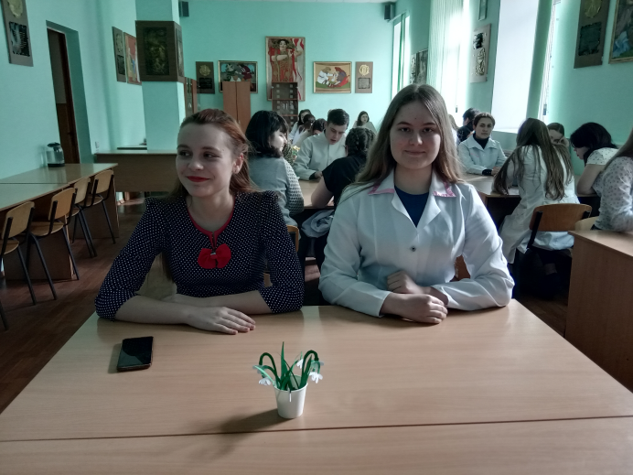

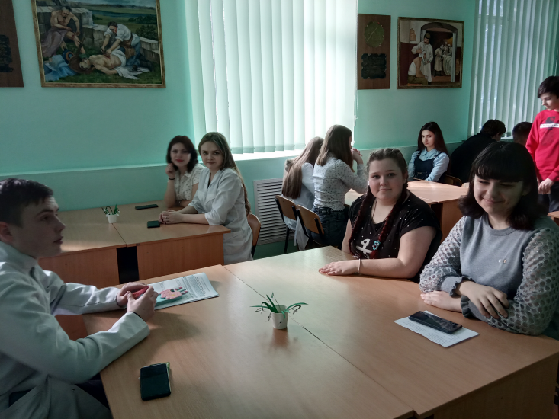
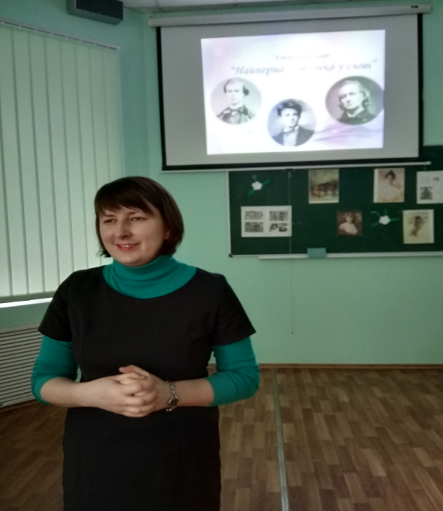
Базарна О.М.

Slide 21
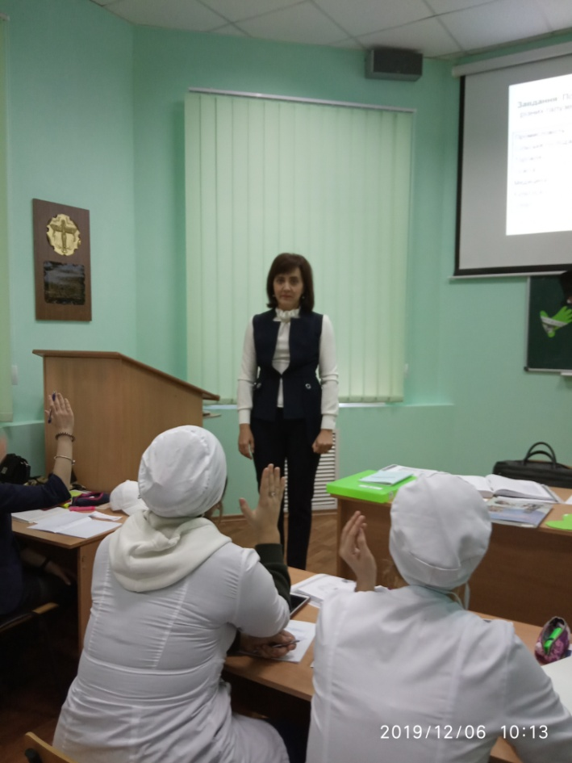
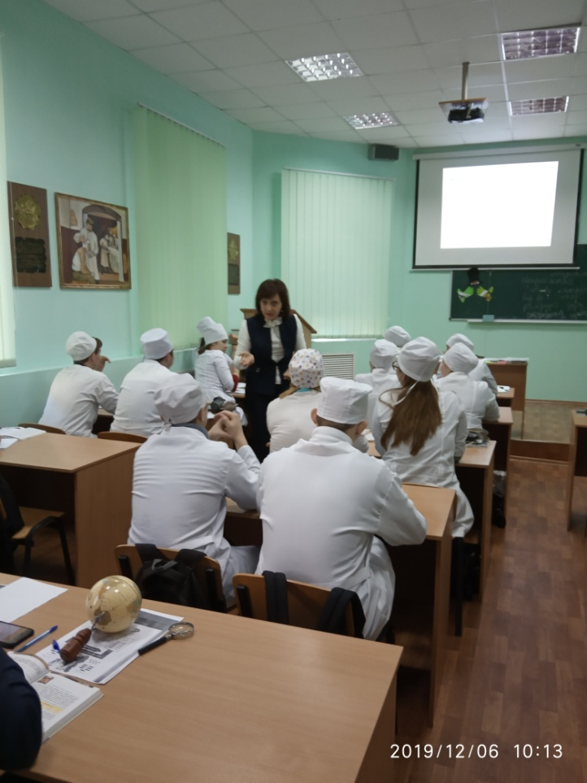
Малахова І.В.

Slide 22

Цьогоріч у зв'язку з карантином викладачам нашої комісії довелося працювати в абсолютно нових, незнайомих, складних умовах. Педагоги по-різному виходили на зв’язок зі студентами: працювали у Вайбері, через електронну пошту, скайп, на різноманітних платформах (Zoom, “На Урок”, Moodle тощо).
Під час дистанційного навчання викладачі соціально-гуманітарних дисциплін постійно підвищували кваліфікацію під час вебінарів, свідченням чого є отримані сертифікати учасників. Найбільшу кількість вебінарів відвідали Немеш О.М., Базарна О.М.
Відповідно до сучасних вимог Малахова І.В. дистанційно підвищувала кваліфікацію під час вебінару «Розвиток креативного мислення учнів під час виконання практичних робіт із географії» за напрямами «Креативне мислення», «Предметне навчання».

Slide 23
ТРАДИЦІЙНОГО
НАВЧАННЯ
ІГРОВІ ТЕХНОЛОГІЇ НАВЧАННЯ
ПРОЕКТНИХ
ТЕХНОЛОГІЙ
ТРАДИЦІЙНОТРАДИЦІЙНОГО
ДИСТАНЦІЙНЕ НАВЧАННЯ
ГО
НАВЧАННЯ
КРИТИЧНОГО МИСЛЕННЯ
КОЛЕКТИВНО-ГО СПОСОБУ НАВЧАННЯ
РОЗВИВАЛЬНОГО НАВЧАННЯ
Педагогічні
технології
ОСОБИСТІСНО ОРІЄНТОВАНОГО НАВЧАННЯ
ІНТЕРАКТИВНОГО НАВЧАННЯ
ПРОГРАМНОГО НАВЧАННЯ
ПРОБЛЕМНОГО НАВЧАННЯ
МОДУЛЬНОГО НАВЧАННЯ

Slide 24
Викладачі використовують інтерактивні технології при проведенні занять :
ТЕХНОЛОГІЇ КОЛЕКТИВНО-ГРУПОВОГО НАВЧАННЯ
обговорення проблеми в загальному колі; мікрофон; незакінчені речення; мозковий штурм; ажурна пилка; навчаючи — вчусь; аналіз ситуації; розв'язання проблем; дерево рішень.
ТЕХНОЛОГІЇ КООПЕРАТИВНОГО НАВЧАННЯ
робота в парах; ротаційні (змінювані) трійки; два-чотири-всі разом; карусель; робота в малих групах; акваріум; коло ідей.
ТЕХНОЛОГІЇ ОПРАЦЮВАННЯ ДИСКУСІЙНИХ ПИТАНЬ
займи позицію; зміни позицію; неперервна шкала думок; дискусія; дебати.
ТЕХНОЛОГІЇ СИТУАТИВНОГО МОДЕЛЮВАННЯ
імітації; правові ігри; слухання; розігрування ситуації за ролями;

Slide 25
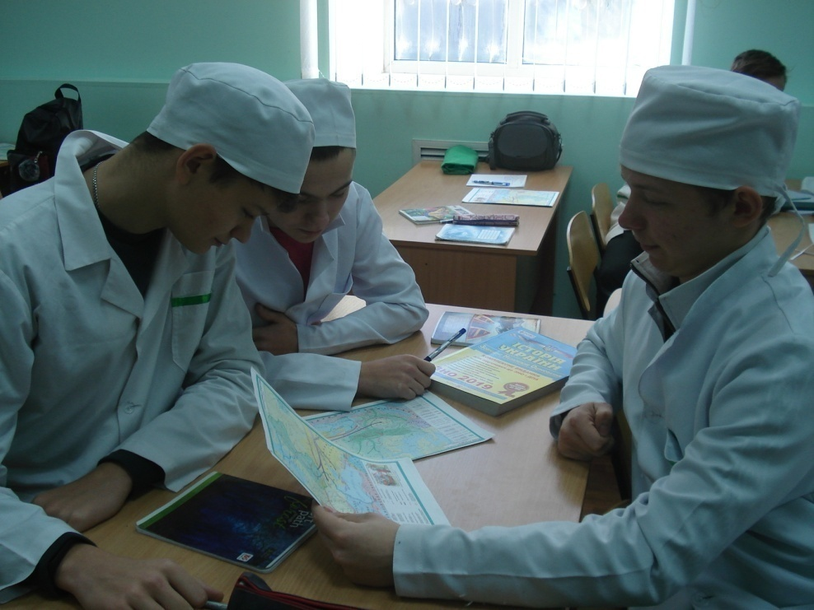
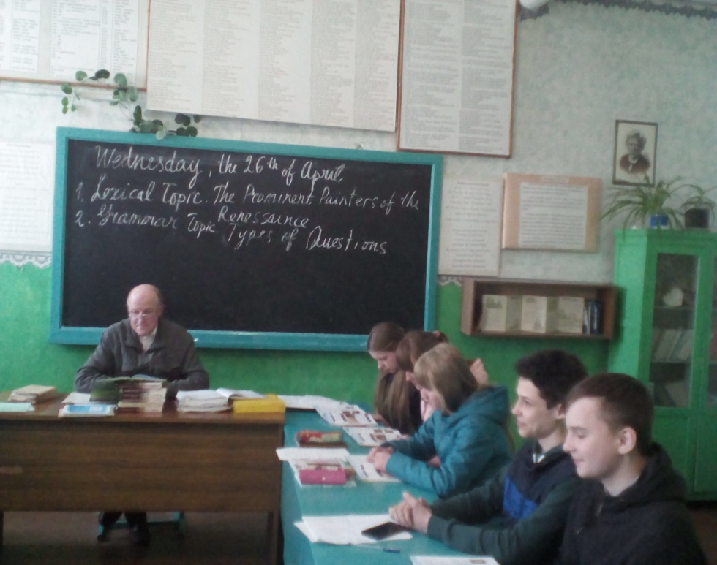

Робота в групах

Slide 26
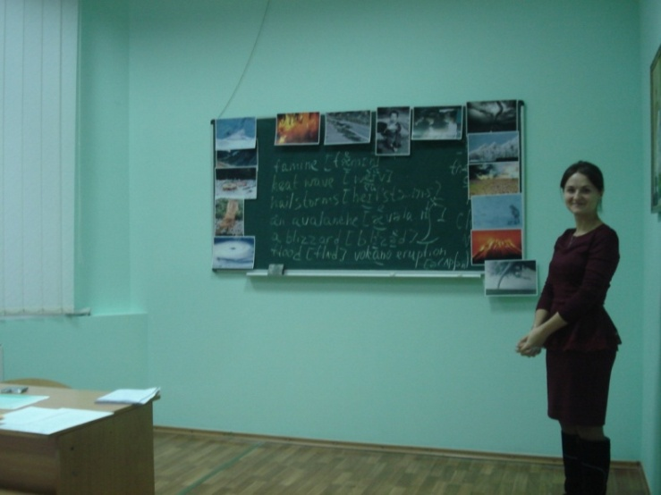
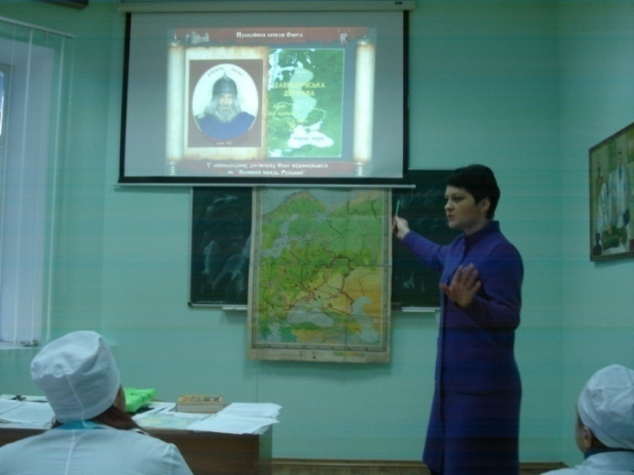

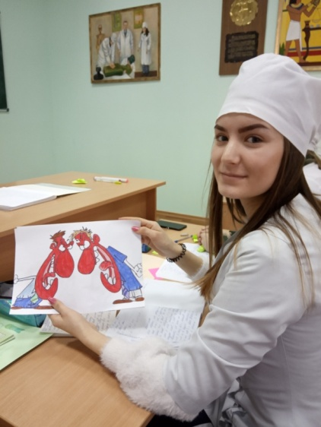
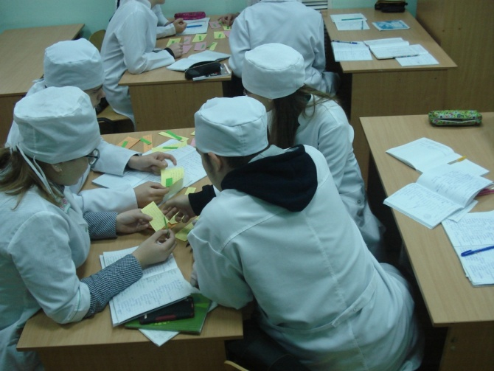
Ігрові технології, візуалізації, робота з мапою, розвиток творчих здібностей студентів…

Slide 27
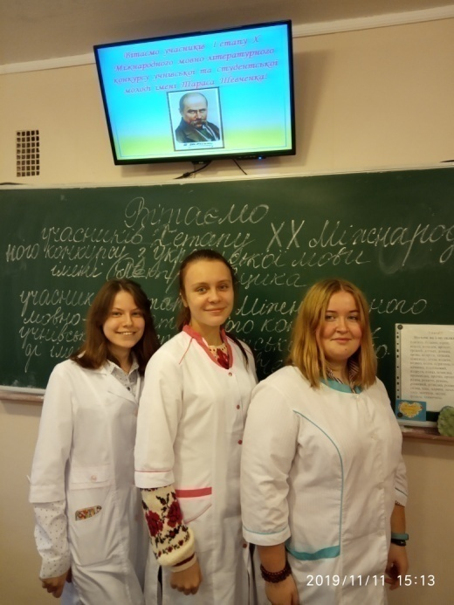
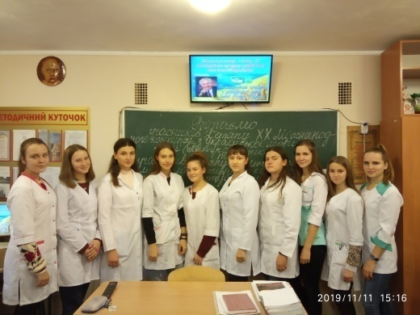
Участь у І та ІІ етапах ХХ Міжнародного конкурсу з української мови імені Петра Яцика і Х Міжнародного мовно-літературного конкурсу учнівської та студентської молоді імені Тараса Шевченка

Slide 28
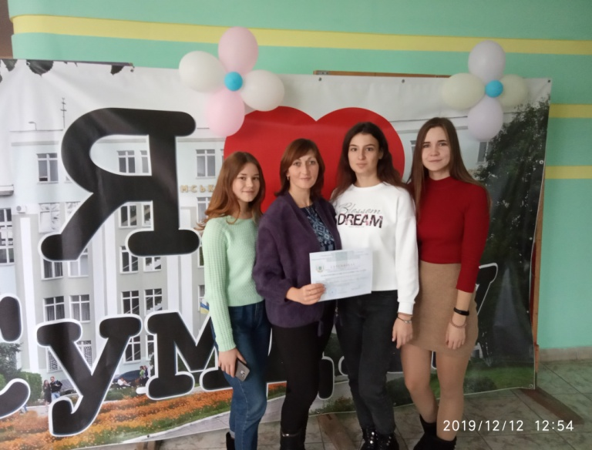
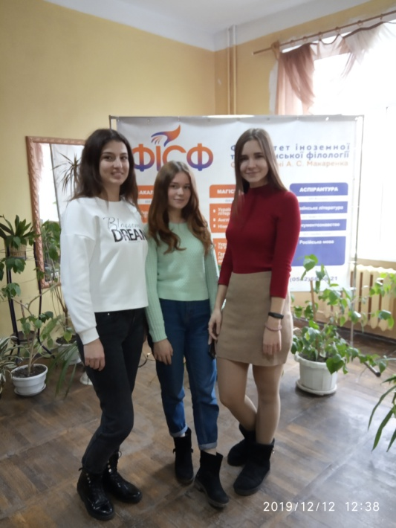
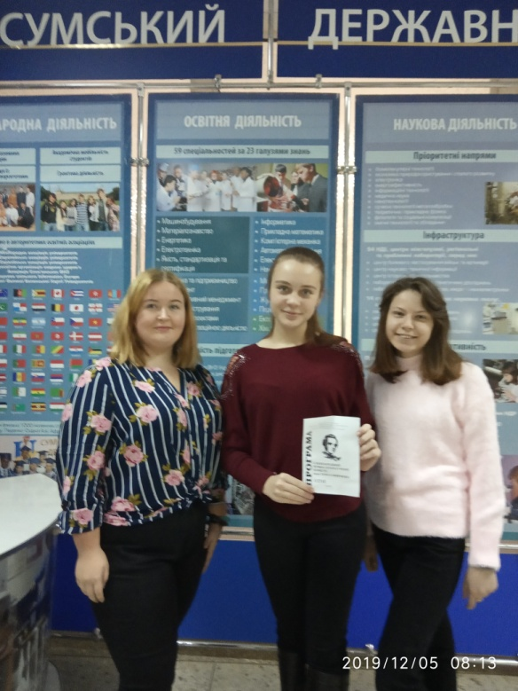
Участь у І та ІІ етапах ХХ Міжнародного конкурсу з української мови імені Петра Яцика і Х Міжнародного мовно-літературного конкурсу учнівської та студентської молоді імені Тараса Шевченка
Учасниці конкурсів:
Пономаренко Софія, Коняєва Юлія, Коверзнева Анастасія, Калембет Юлія,
Ємліна Вікторія,
Вандоляк Дар'я

Slide 29
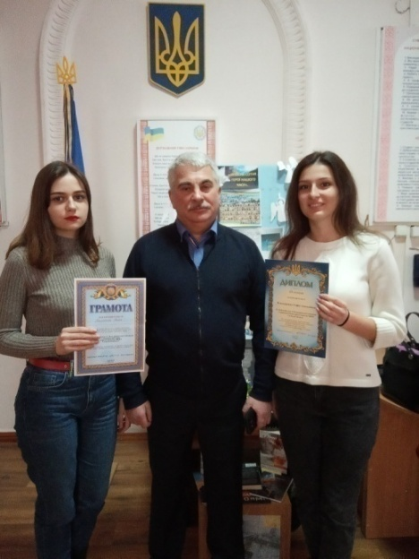
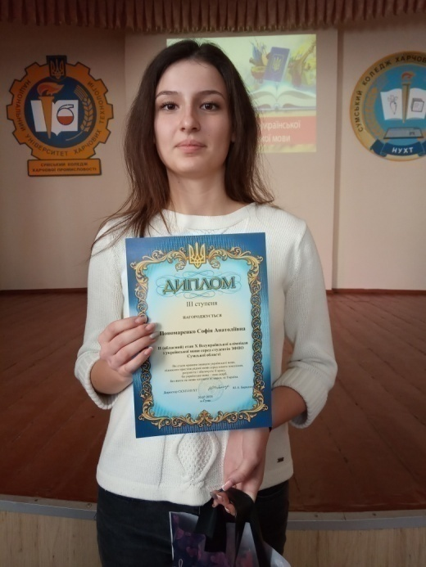
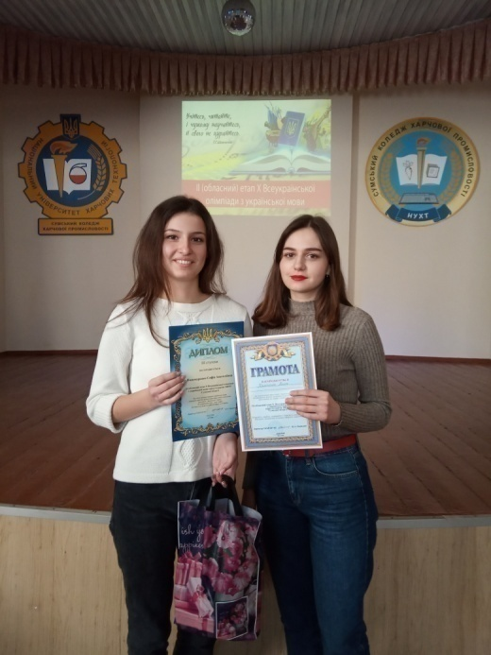
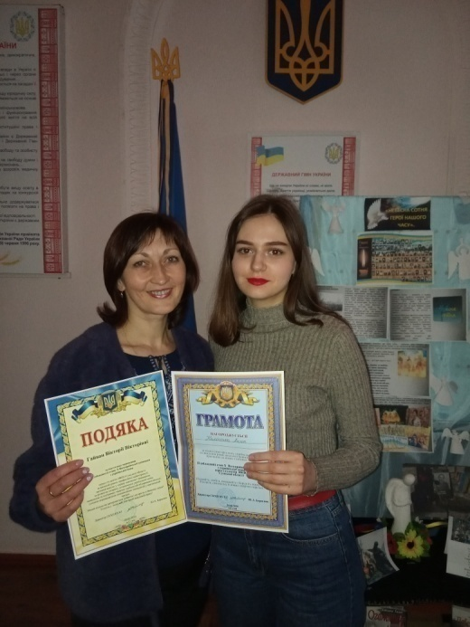
Всеукраїнська олімпіада з української мови серед ВНЗ I-II р. а.
Пономаренко Софія - ІІІ місце
Учасниці:
Калінська Анна,
Пономаренко Софія

Slide 30


Пошуково-дослідницька робота

Slide 31
ПОШУКОВА РОБОТА МЕТОДИЧНОЇ КОМІСІЇ:
1. Хвороби в нашому тілі. (Костюченко С.М.)
2. Ідіоми при вивченні англійської мови. (Вірстюк О.І.)
3. Суржик у мовленні медиків. (Гайван В.В.)
4. Історія рідного краю - Конотопщини. ( Немеш О.М.)
5. Тема війни та миру у творах зарубіжної літератури. (Базарна О.М.)
6. Кліматична політика в Україні. (Малахова І.В.)

Slide 32
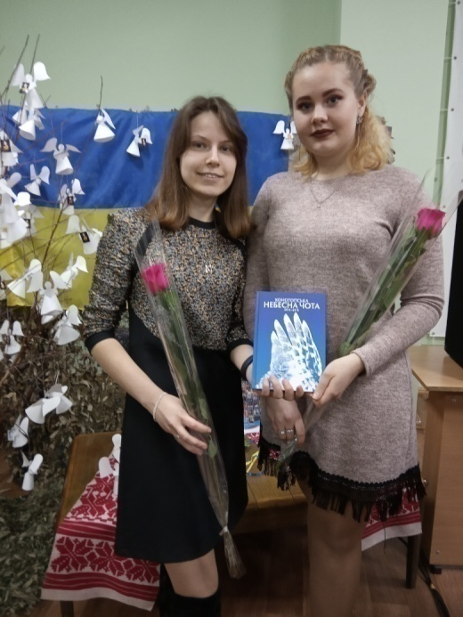
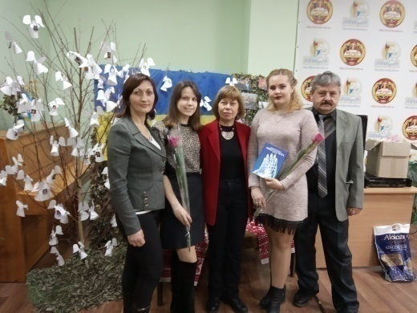
Наші студенти займаються пошуково-дослідницькою роботою
14 лютого відбулася зустріч з авторами книг «Кілька історій для історії» та «Конотопська небесна чота 2014 – 2018» А.Пипко, І.Лисим, Д.Вандоляк і Д.Коваль.

Slide 33
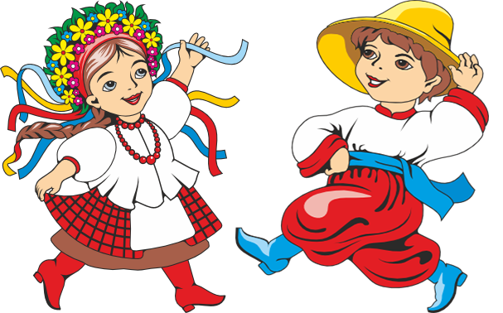
А т а кож…

Slide 34
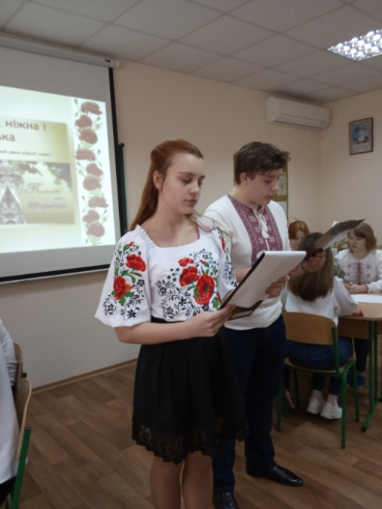
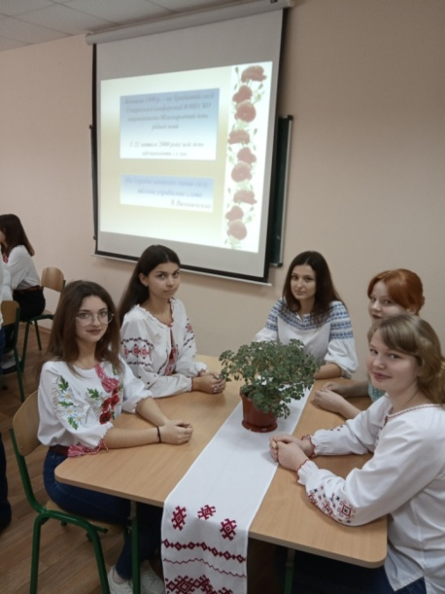
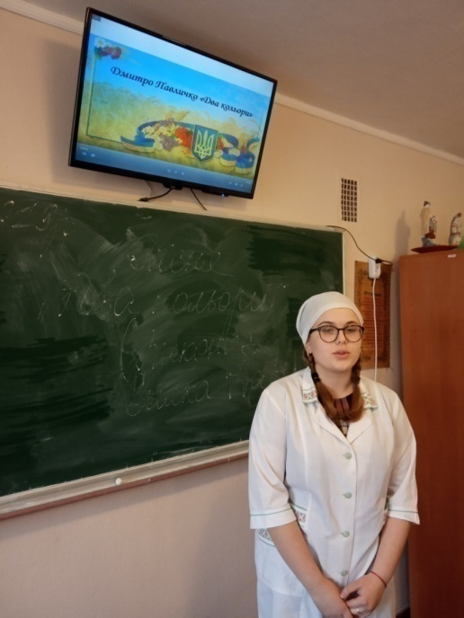
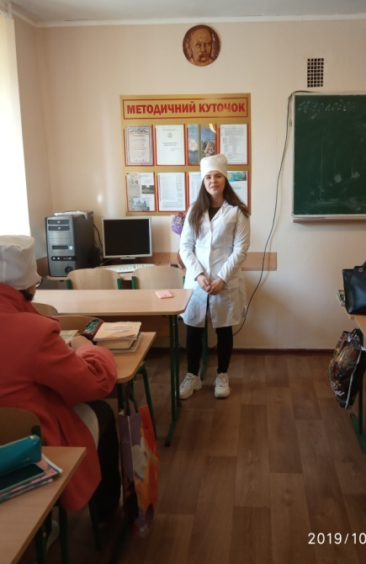
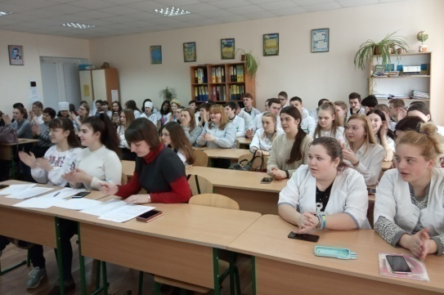
Виховуємо почуття національної ідентичності, гідності, любові й поваги до рідного слова, пісні, вишиванки.
Гайван В.В. Традиційний мовознавчий турнір на другому курсі
“Два кольори” Д. Павличка виконує Силка Дар'я,
“Чого являєшся мені у сні? -”Тимошевська Катерина

Slide 35
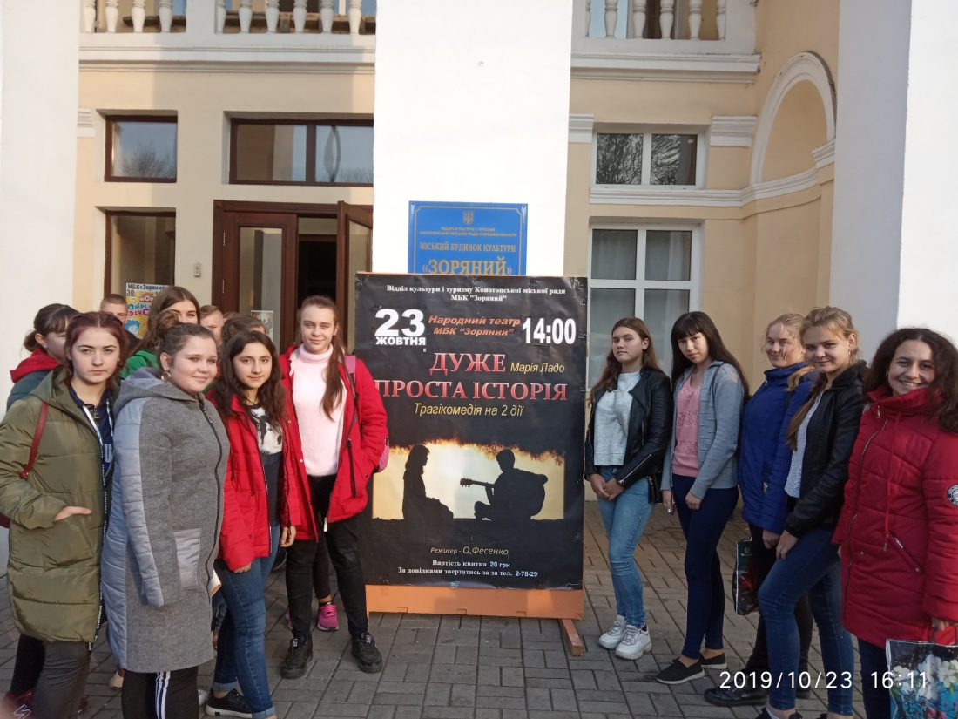
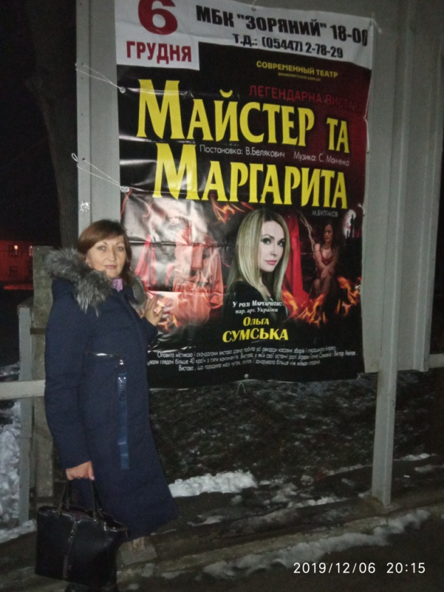
Виховуємо естетичні смаки , любов до театру, культуру поведінки в театрі.

Slide 36
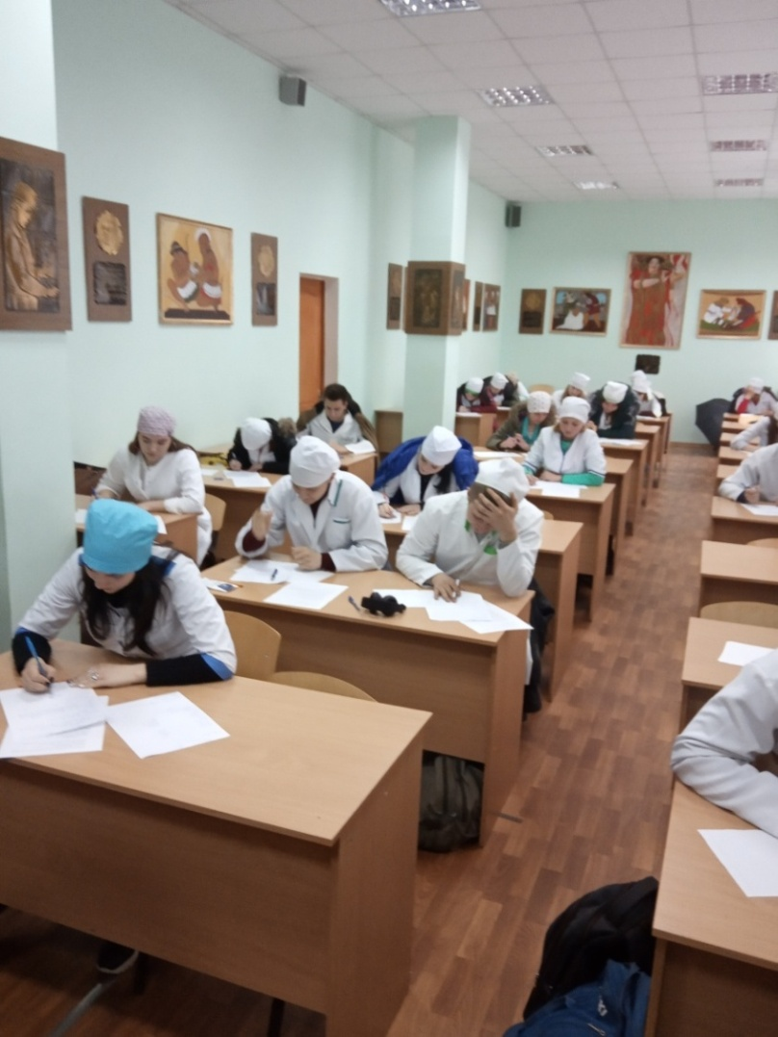
Складаємо іспити

Slide 37


ДЯКУЮ ЗА УВАГУ!

